Slide 1
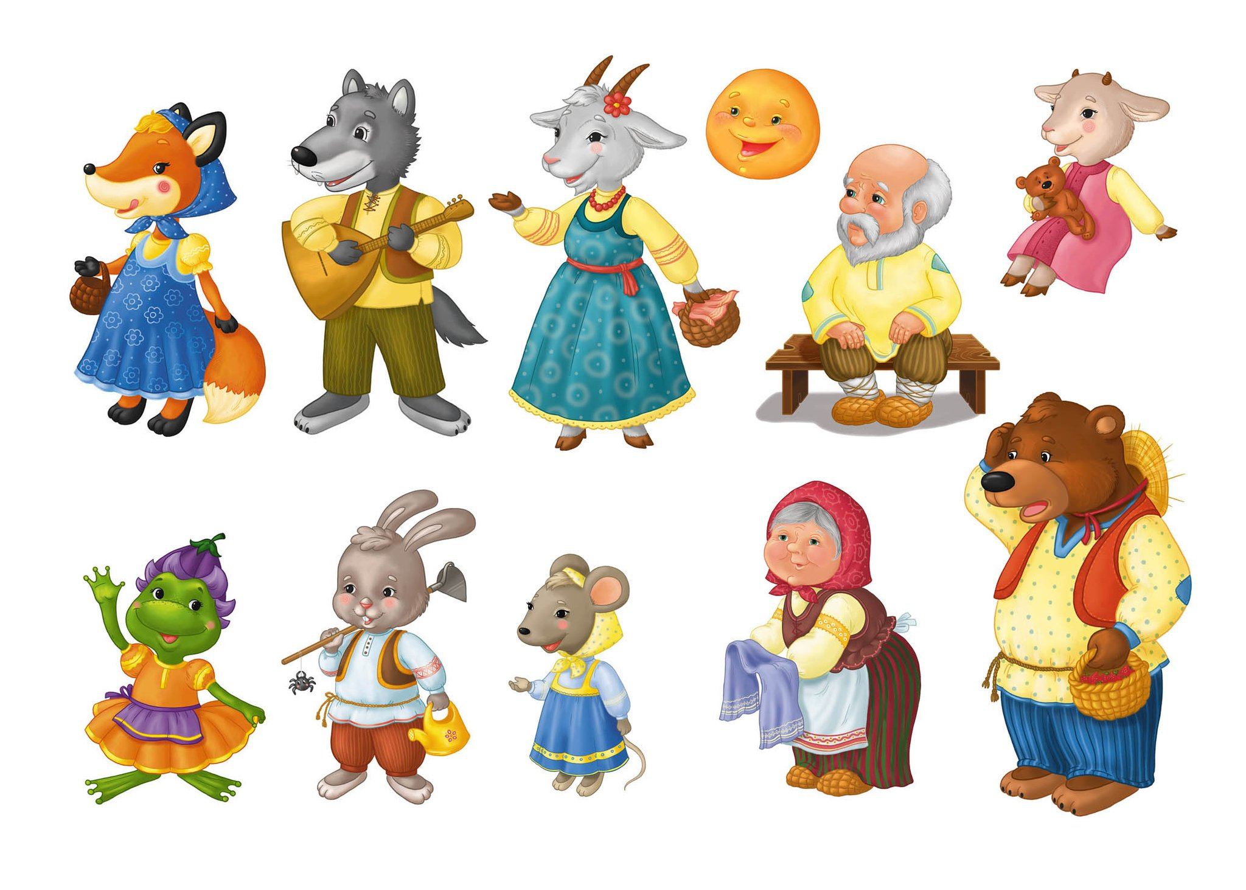
Проект в младшей группе «Знакомство с русской народной сказкой»
Выполнили: воспитатели
младшей группы «Медвежата»
Кирова Е.В. Мингалимова О.А.

Slide 2
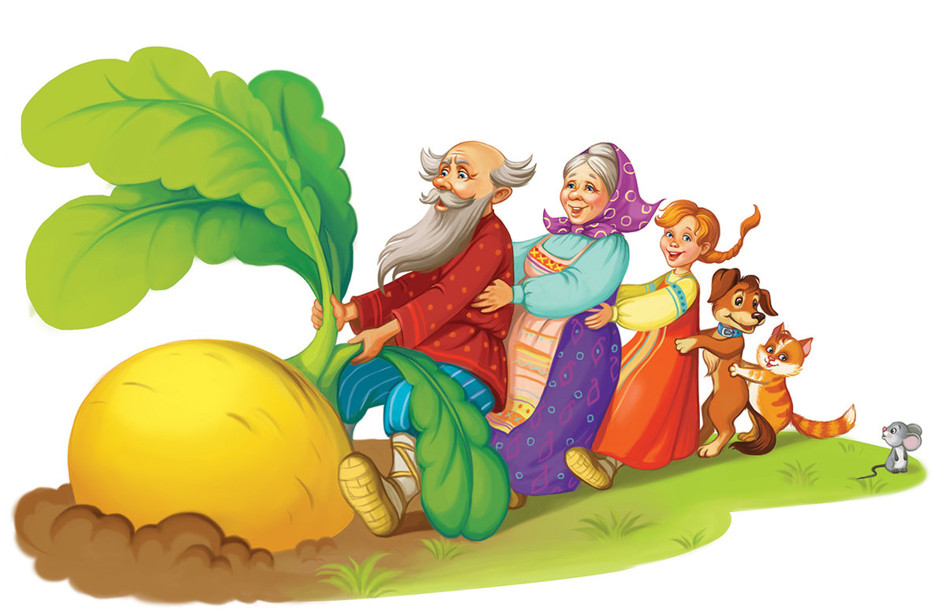
Сказка учит добро понимать,
О поступках людей рассуждать,
Коль плохой, то его осудить,
Ну а слабый – его защитить!
Дети учатся думать, мечтать,
На вопросы ответ получать.
Каждый раз что-нибудь узнают,
Родину свою познают!
А.Лесных
Продолжительность проекта: 2 недели (с 1 по 16 марта)
Возраст участников проекта: 3-4лет
Партнёры: воспитатели, родители
Форма работы: групповая, фронтальная

Slide 3
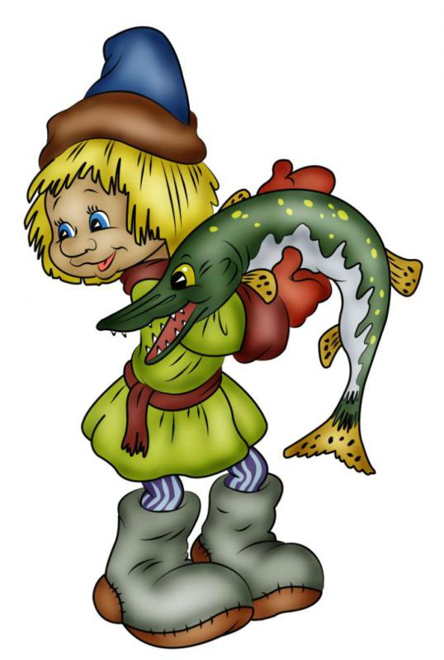
Актуальность проекта
Сказка - это духовные богатства культуры, познавая которые, ребёнок познает сердцем родной народ. Жизнь сказки – это непрерывный творческий процесс. Мысль в сказке очень простая: хочешь себе счастья, учись уму-разуму, а герои - это, хотя и воображаемые, но примеры истинного поведения человека.
Сказка рассказывает нам о чрезвычайно важном в жизни, она учит нас быть добрыми и справедливыми, противостоять злу, презирать хитрецов и льстецов. Она утверждает народные принципы жизни: честность, смелость, преданность, коллективизм.
Сказка знакомит с языком народа, нравственными устоями, бытом и укладом жизни. Она отражает мечты народа, передает его мысли. Со сказки начинается знакомство ребенка с миром литературы, с миром человеческих взаимоотношений и со всем окружающим миром в целом. Именно из сказки ребенок узнает, что без труда и стойких нравственных принципов невозможно счастье.

Slide 4
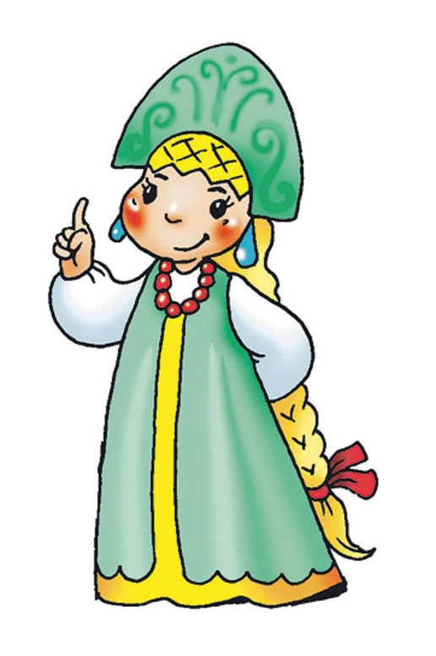
Цель проекта: формировать у детей нравственно - патриотическое воспитание посредством сказок, приобщение детей к общечеловеческим нравственным ценностям.
Задачи:
Образовательные:
• учить детей понимать эмоциональное состояние героев сказок и своё собственное;
• привлекать детей к воспроизведению образов, используя различные варианты;
• закладывать основы нравственности, воспитывать моральные ценности;
Развивающие:
• развивать личностно-смысловую сферу (отношение детей к действительности, переживания и т.д.);
• развивать групповую сплочённость, самооценку детей.
Воспитательные:
• воспитывать чувства привязанности и любви к своим близким;
• воспитывать у детей уважение к самому себе;
• пробуждать интерес к сказкам;
• приобщать детей к процессу познания добра и зла, честности и справедливости;

Slide 5
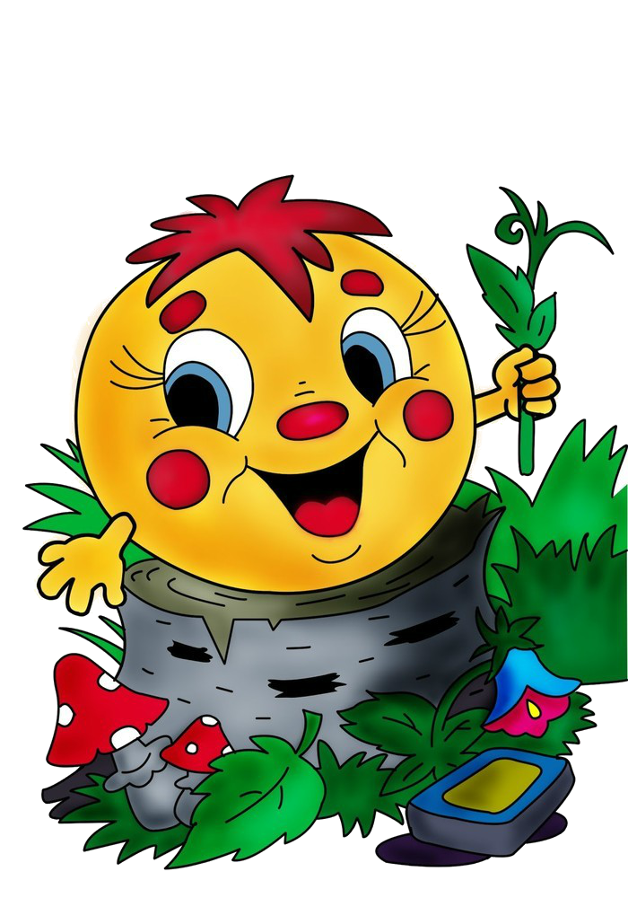
Ожидаемый результат:
• развитие интереса детей к сказкам;
• развитие у детей познавательной активности, творческих способностей, коммуникативных навыков;
• совершенствование звукопроизношения, выразительности и связной речи детей;
• содействие творческому развитию детей;
• гармонизация отношений между взрослыми и детьми;
• воспитание чувства дружбы и коллективизма.
Методы проекта: познавательно-игровые занятия, игры – сказки, беседы, наблюдения, совместные игры.
Этапы проекта:
1.Подготовительный
2.Основной
3.Заключительный

Slide 6
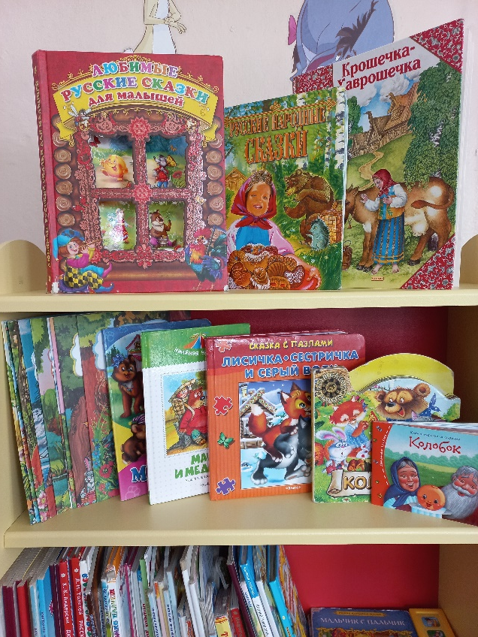
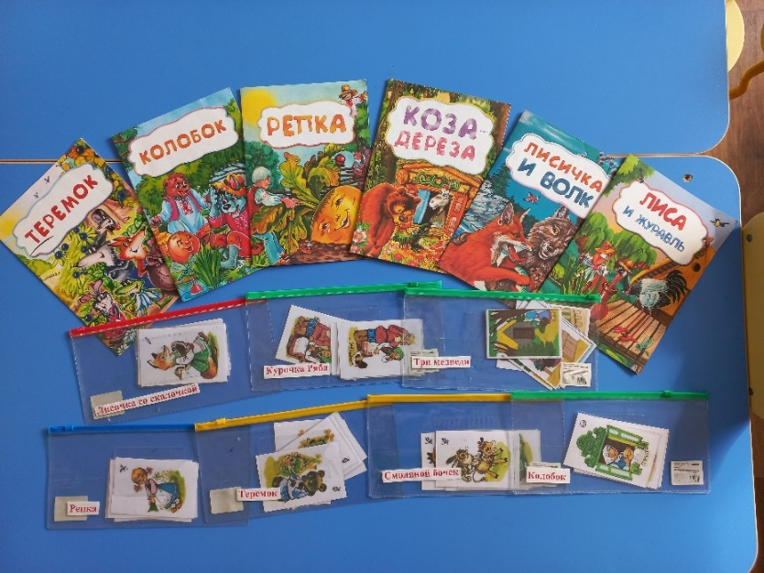
Осуществление этапов проекта
1 этап. Подготовительный
Подбор наглядно – дидактических пособий, демонстрационного материала, необходимой литературы.
2 этап. Основной
Выставки книг: «Русские народные сказки», тематические подборки книг: «Сказки о животных», «Сказки, которые пришли из дома».
Чтение, обсуждение и пересказ сказок: «Репка» и «Курочка ряба».

Slide 7
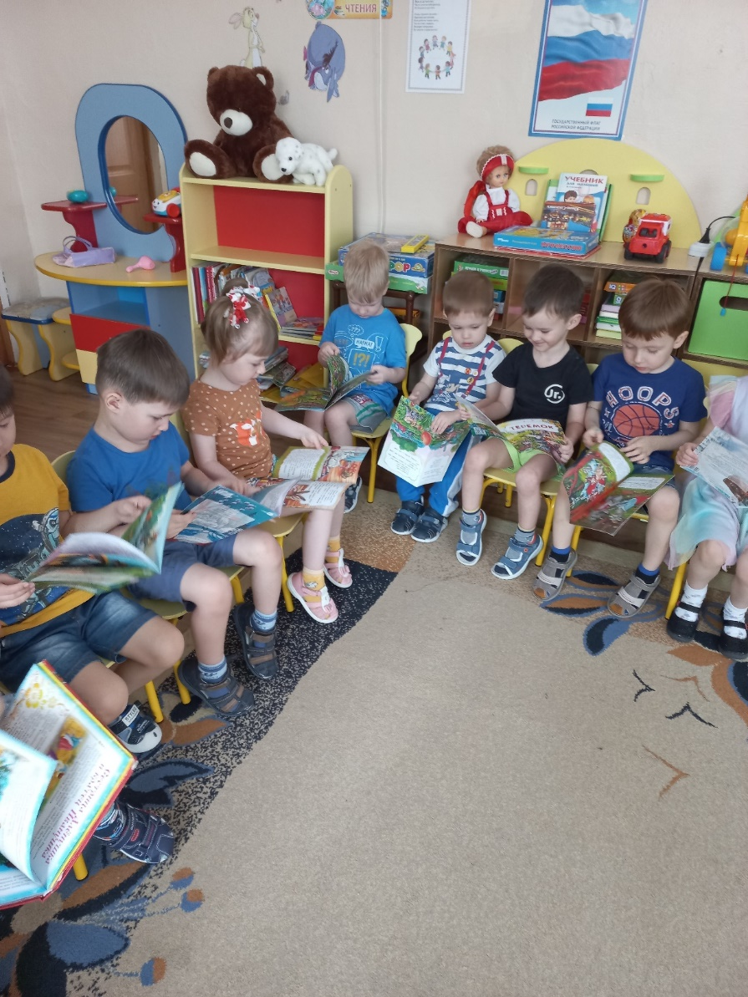
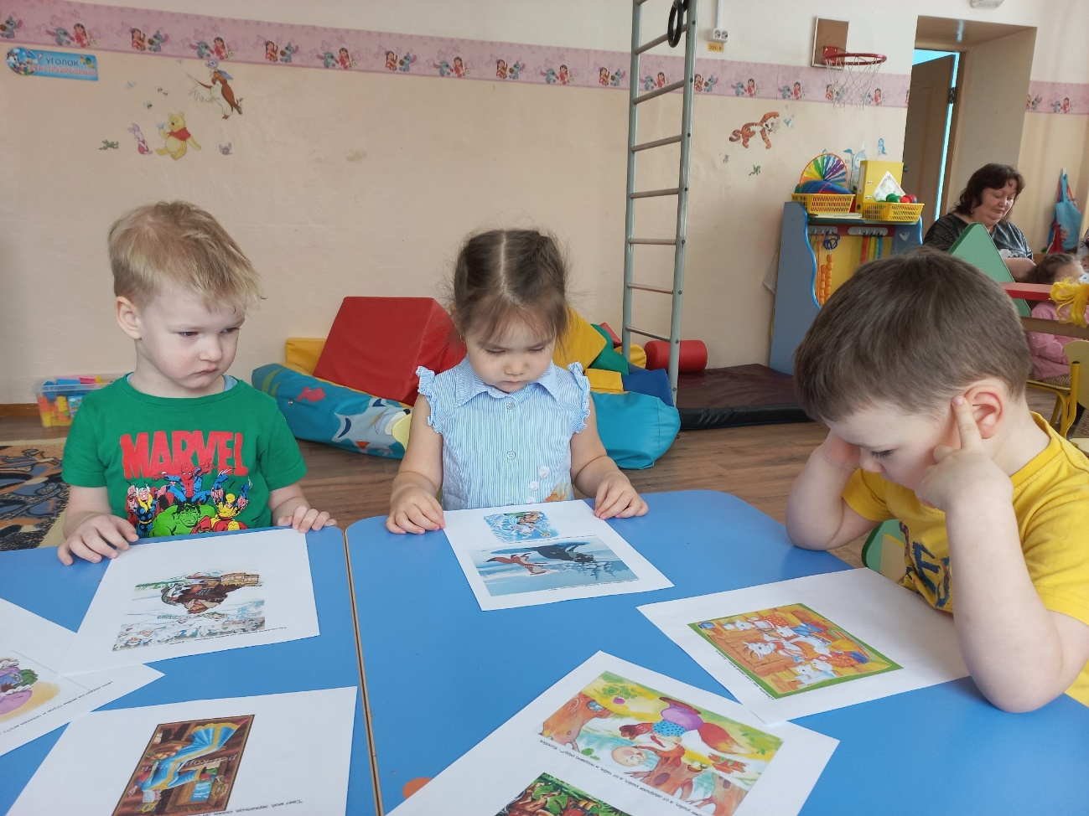
Беседы с детьми о прочитанных сказках. Рассматривание иллюстраций с изображением героев сказок.

Slide 8
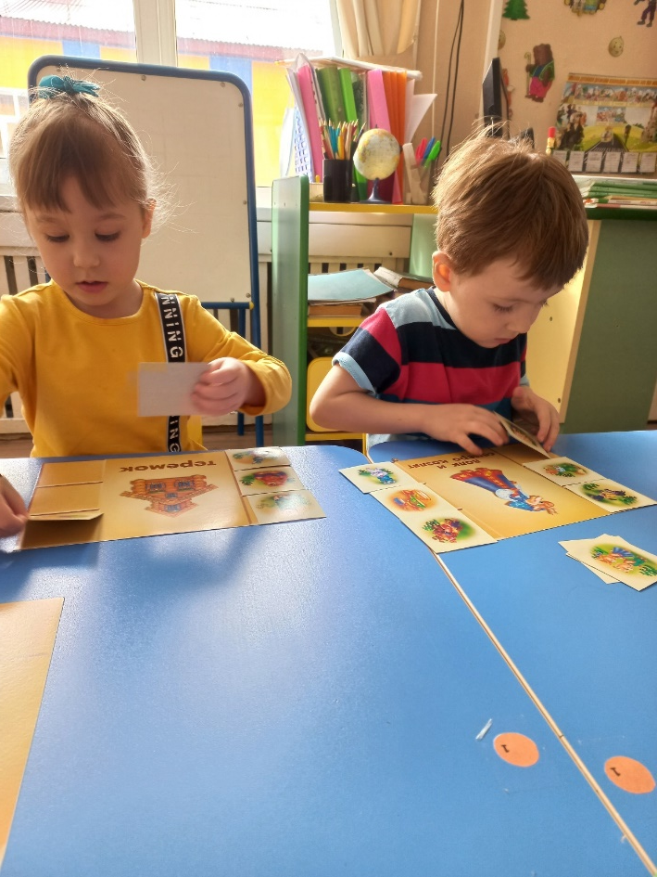
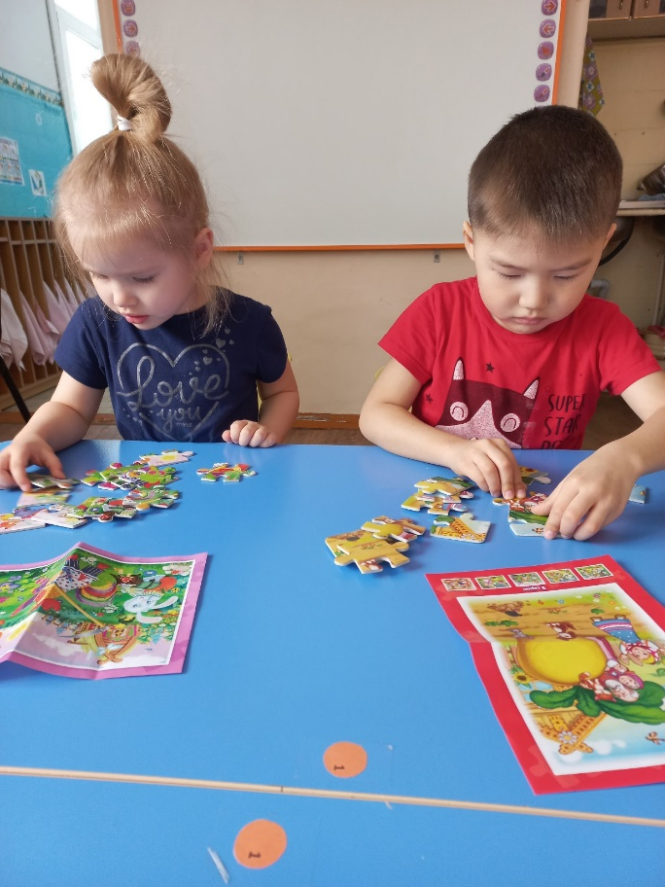
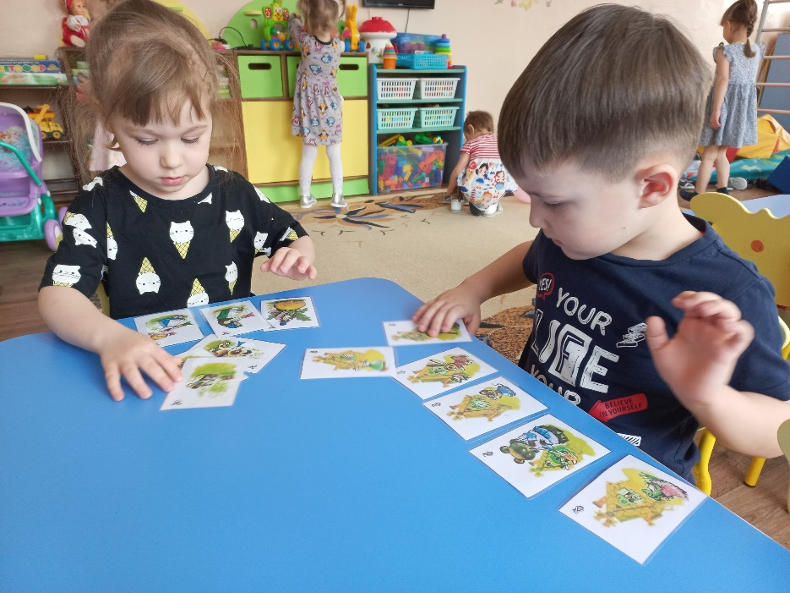
Дидактическая игра «Сложи картинку и узнай сказку».
Дидактическая игра «Из какой сказки пришёл герой ?», «Сказочное лото», Пазлы

Slide 9
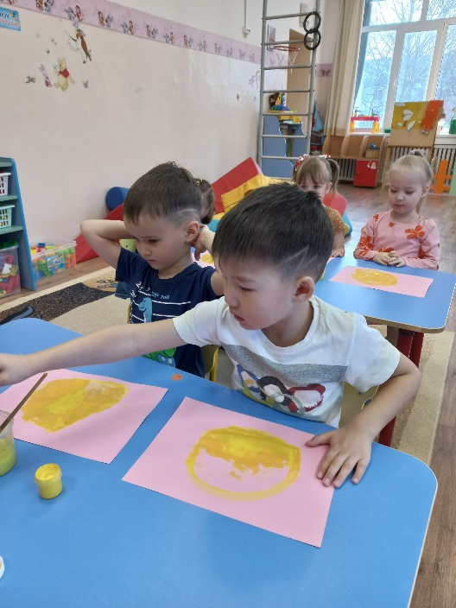
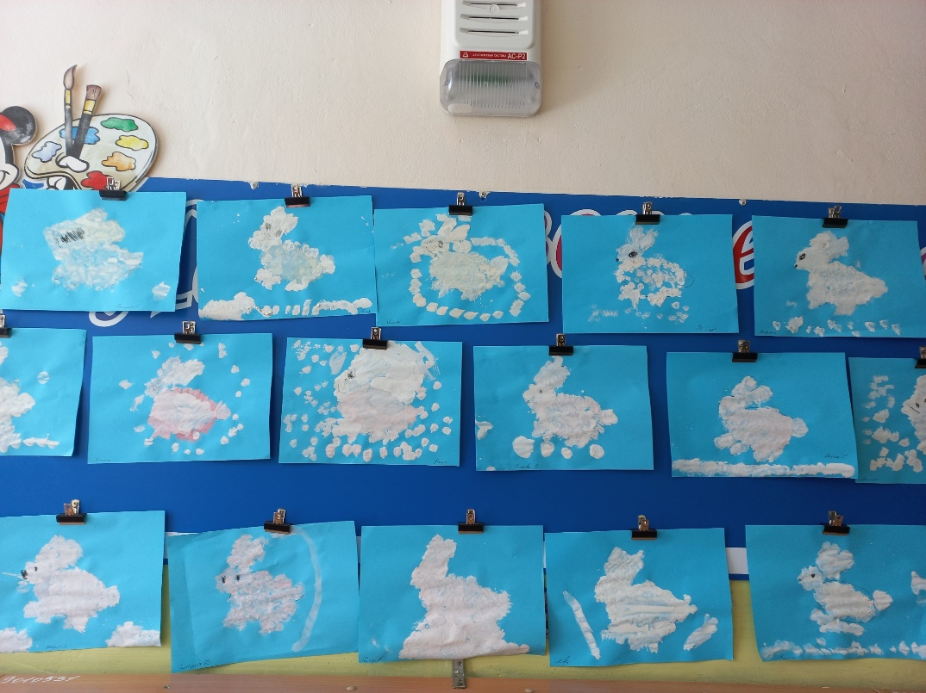
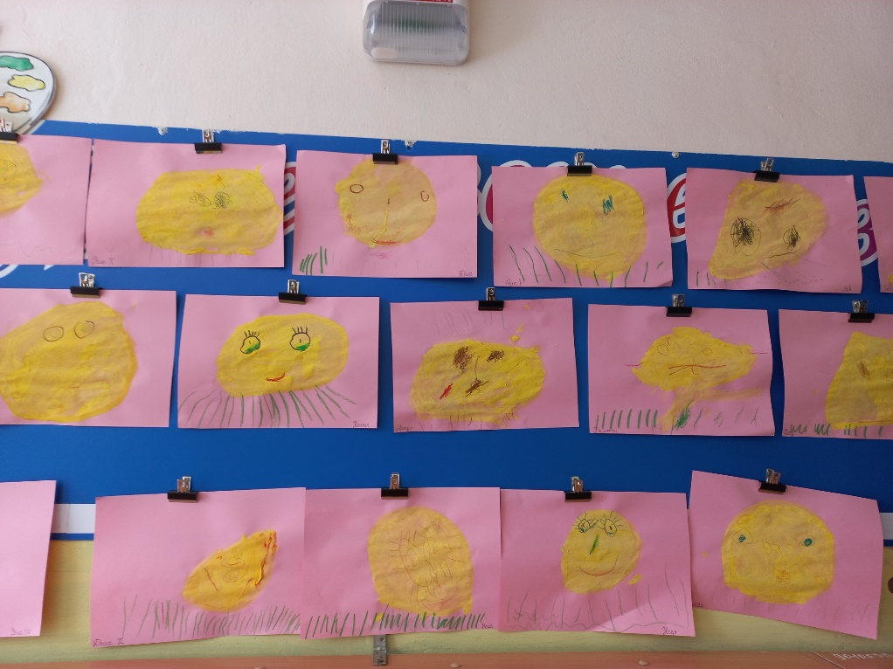
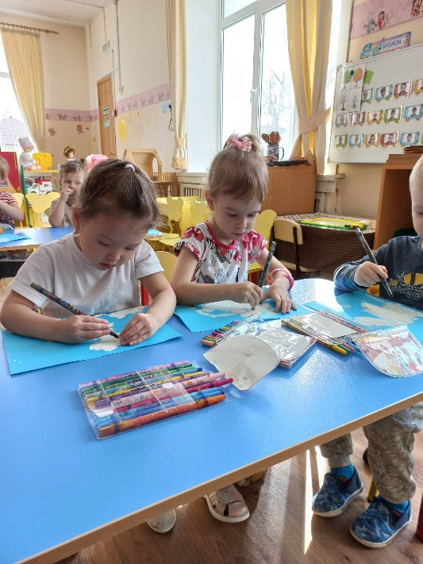
Рисование- герой из сказок «Зайка», «Колобок»

Slide 10
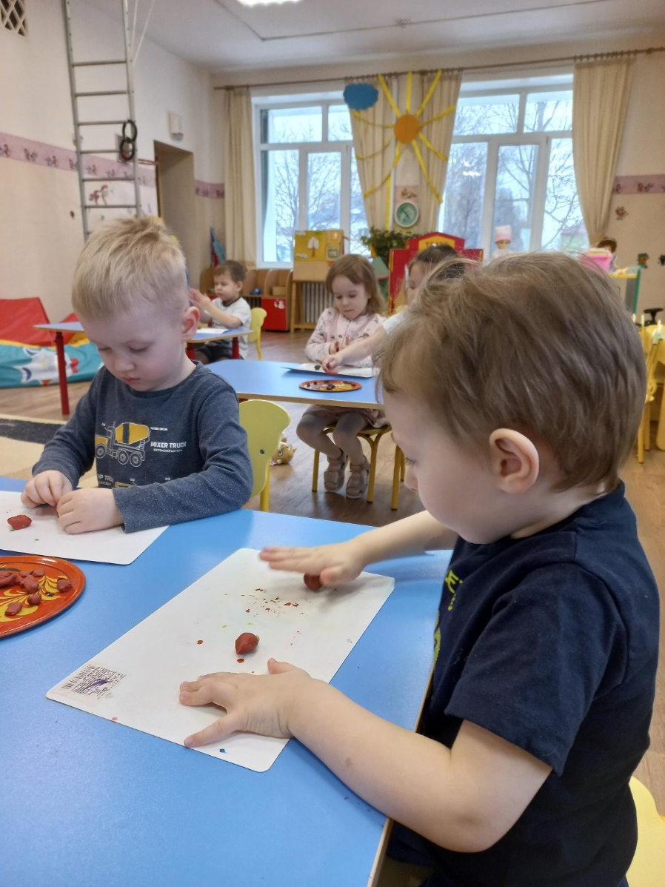
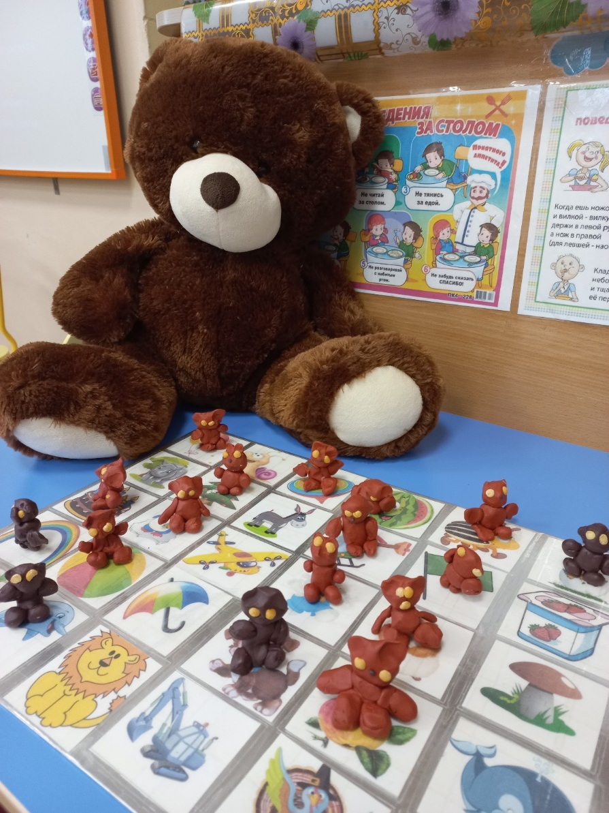
Лепка –герой из сказки «Медведь».

Slide 11
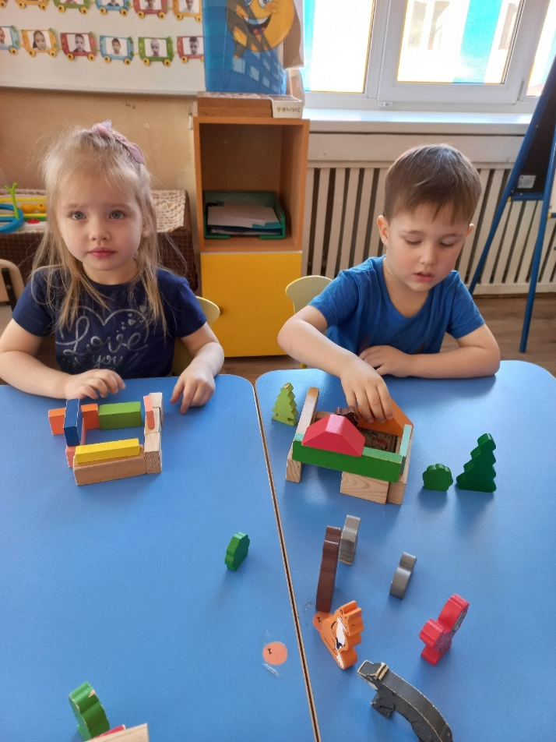
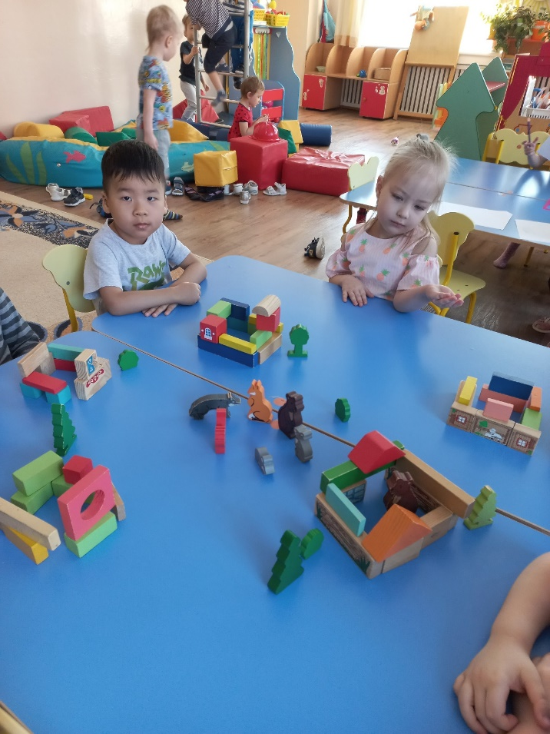
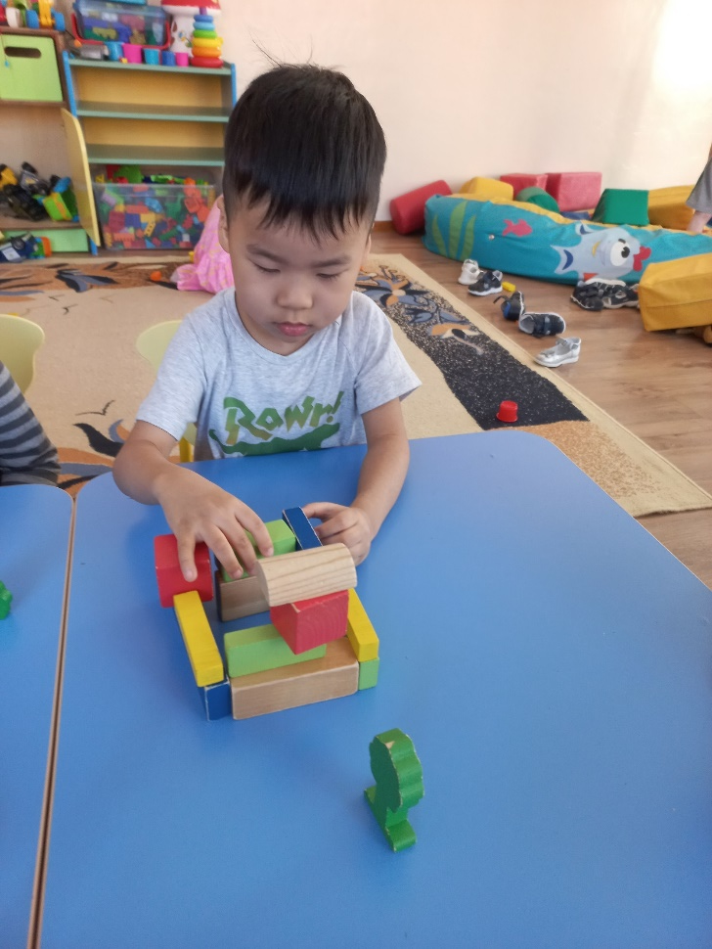
Конструирование: «Сказочный дом»

Slide 12
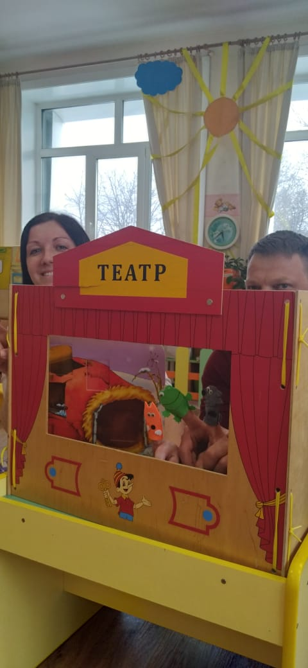
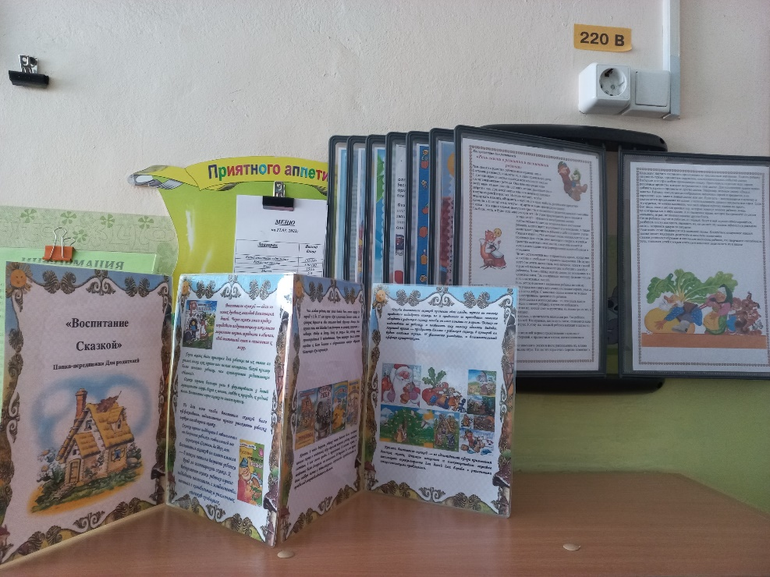
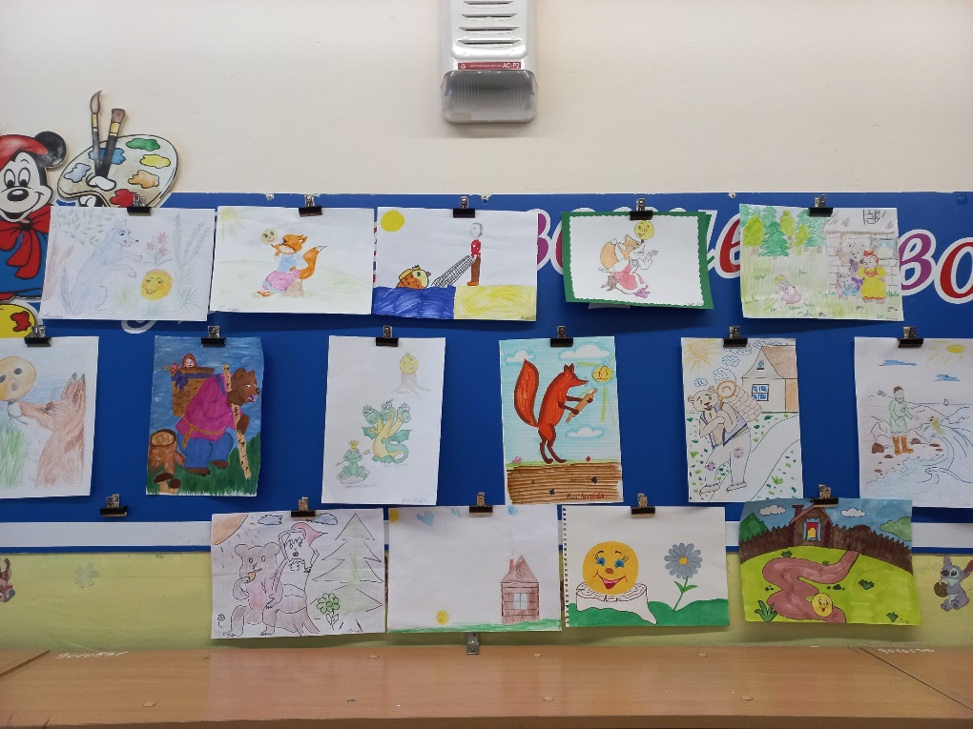
Работа с родителями
Консультация «Роль сказки в развитии и воспитании ребенка»
Папка – передвижка. «Воспитание сказкой».
Организация показа сказки родителями « Рукавичка»
Организация выставки рисунков совместно с родителями: «Мой любимый сказочный герой».

Slide 13
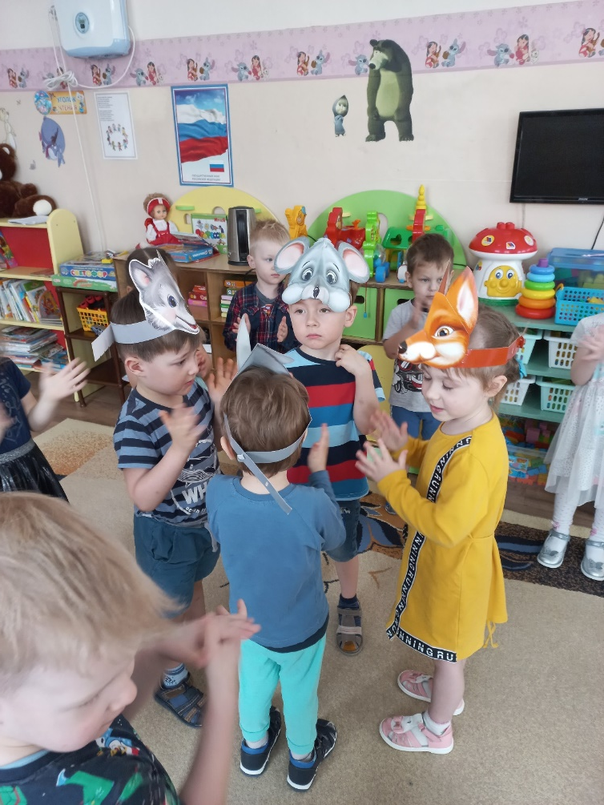
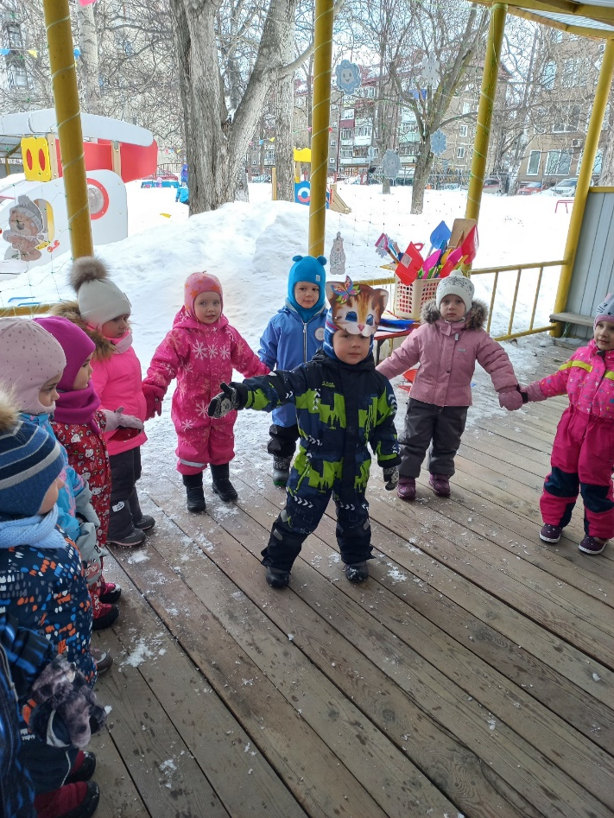
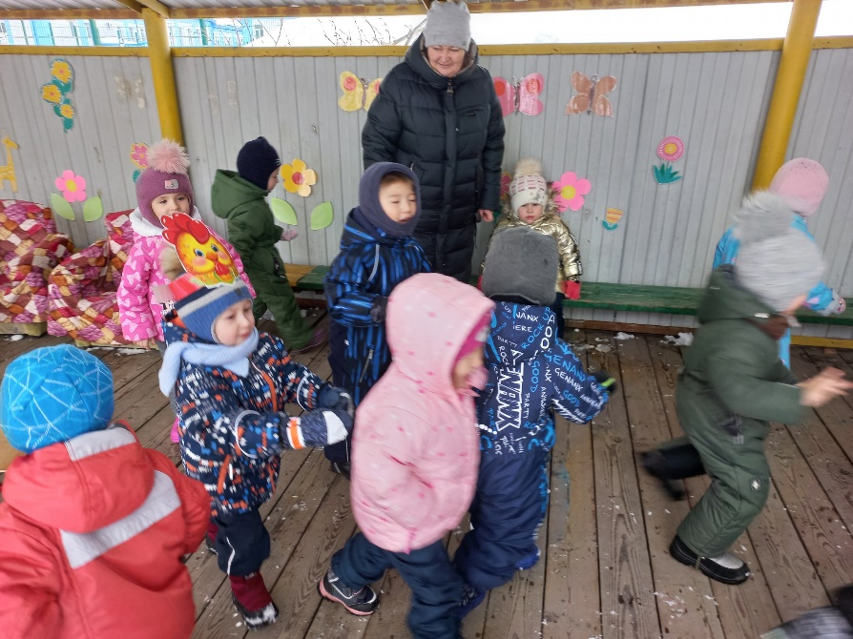
Играли в подвижные и хороводные игры

Slide 14
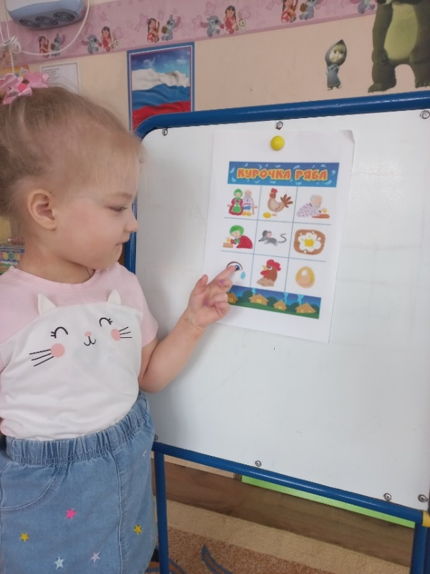
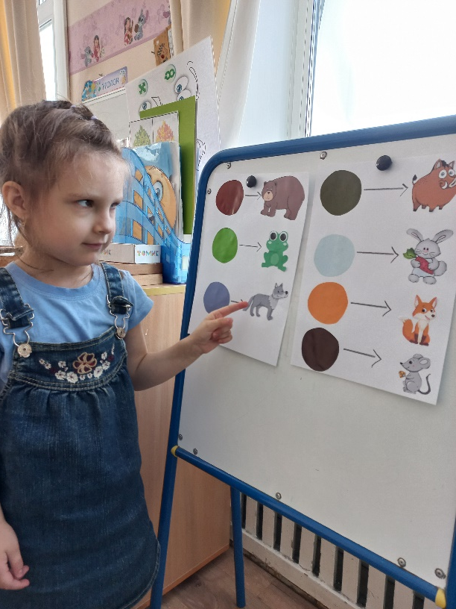
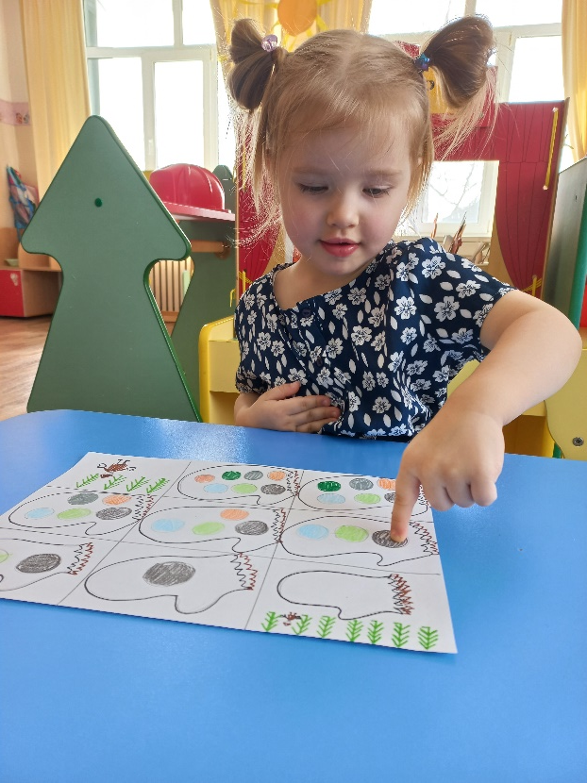
3 этап. Заключительный
В ходе данного проекта у детей развивался интерес к сказкам. Они стали внимательнее слушать сказки, больше интересоваться книгами. На протяжении всего проекта у детей наблюдалось развитие познавательной активности, творческих способностей, коммуникативных навыков; совершенствовались: звукопроизношения, выразительная и связная речь. Дети стали сплочённые, помогали друг другу, учились работать в группах.
А также для работы с детьми нами были разработаны мнемотаблицы по возрасту ,с помощью которых пересказ сказок становился более лёгким и красочным.

Slide 15
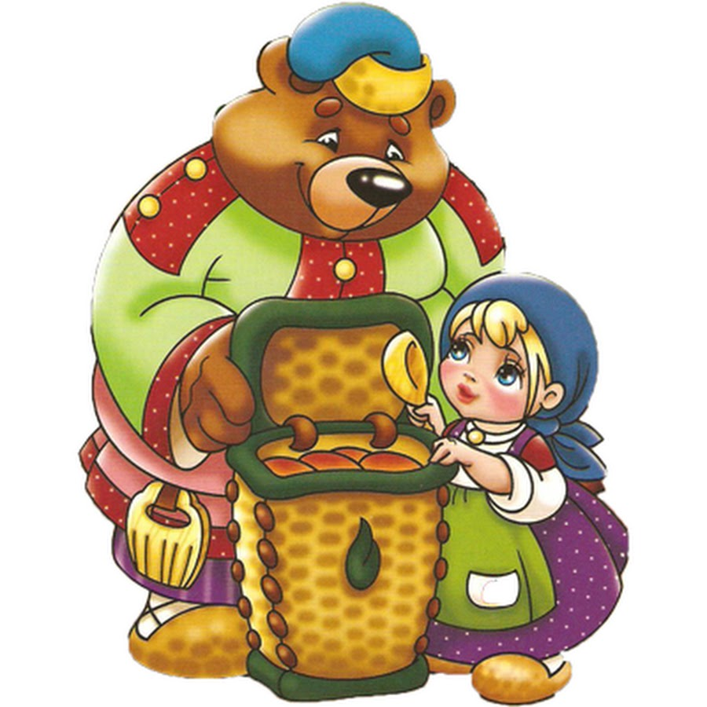
Спасибо за внимание!

